Slide 1
MZDOVÉ SYSTÉMY V OBCHODĚ A PRACOVNÍ MOTIVACE
Ing. Radka Bauerová, Ph.D.
Seminář č. 10
26. 4. 2022

Slide 2
CÍL SEMINÁŘE
Procvičení stávajících poznatků k mzdovým systémům v obchodě
Diskuze ke cvičení orientovanému na mzdové systémy

Slide 3
POŽADAVKY NA MZDOVÝ SYSTÉM
Jak by měl být konstruován systém odměňování v obchodní organizaci?
…tak, aby naplnil cíle obchodní organizace, působil na spokojenost pracovníků, motivoval je a respektoval zájmy zákazníků.
Propracovaný mzdový systém by měl splňovat určité cíle. Uveďte příklady těchto cílů.
Podporuje růst obratu a zisku
Vytváří přiměřené mzdové diferenciace
Získává a udržuje dobré prodejce a působí na jejich spokojenost
Zohledňuje kvalitu prodeje (respektuje zákazníka)
Je jednoduchý, jasný a kontrolovatelný

Slide 4
MZDOVÉ FORMY V OBCHODĚ
Uveďte, jak třídíme mzdové formy v obchodě.
PŘÍMÁ STIMULACE - PENĚŽNÍ
NEPŘÍMÁ STIMULACE - PENĚŽNÍ
NEPŘÍMÁ STIMULACE
-NEPENĚŽNÍ

Slide 5
ZPŮSOBY MOTIVACE PRODEJCŮ – MZDOVÉ FORMY V OBCHODĚ
A) PŘÍMÁ STIMULACE (PENĚŽNÍ)
Jaké mzdové systémy se v obchodě používají?
Systém pevné tarifní mzdy
Systém provizí
Kombinované systémy
???
Kdy volíme pevnou mzdu v obchodě?
Rámcový odhad mezd
Nepřímé ovlivňování mzdy
Velké sezónní výkyvy

Slide 6
SYSTÉM PEVNÉ TARIFNÍ MZDY
VÝHODY???
NEVÝHODY???
?
FIXOVÁNÍ NÁKLADŮ NA PS
RELATIVNÍ FIXNOST NÁKLADŮ
NEMOŽNOST DIFERENCIACE
Uveďte výhody a nevýhody systému pevné tarifní mzdy.
ZNÁMÉ MZDOVÉ NÁKLADY
ZJEDNODUŠENÍ PRÁCE ÚČETNÍCH
JEDNODUŠŠÍ KONTROLA

Slide 7
SYSTÉM PROVIZÍ
V ČEM SPOČÍVÁ POZITIVUM PROVIZE?
Přesnější odhad mezd a menší sezónní výkyvy, možnost diferenciace mezd.
JAK SE PROVIZE VYPOČÍTÁVÁ?
% z dosaženého obratu, pevná částka za jednotku prodaného množství, % z tzv. krycího příspěvku
VÝHODY???
NEVÝHODY???
Uveďte výhody a nevýhody odměňování zaměstnanců pomocí systému provizí.
SILNÁ MOTIVACE PRODEJE
VARIABILNOST NÁKLADŮ
NÁTLAKOVÉ METODY
PREFEROVÁNÍ PRODEJE ZBOŽÍ VE VYŠŠÍCH CENÁCH
ZÁVISLOST PRODEJE NA KONJUNKTUŘE

Slide 8
KOMBINOVANÝ SYSTÉM
JAK MŮŽE VYPADAT KOMBINOVANÝ SYSTÉM?
?
???
Pevná mzda a provize, odměna
Pevná mzda a systém cílových odměn a prémií s krátkodobým, střednědobým či ročním dosahem

Slide 9
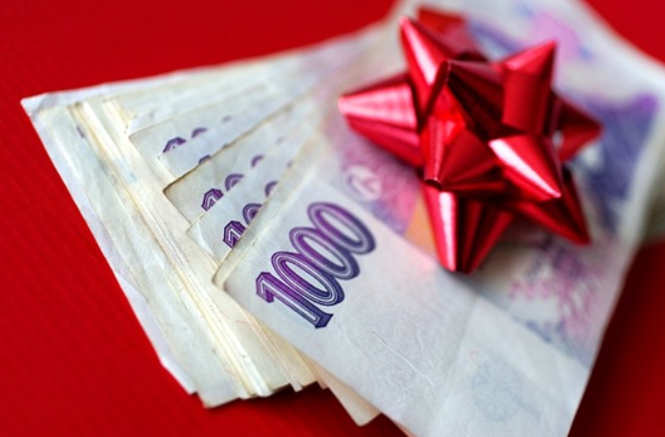
PRÉMIE
Za jaké aktivity může poskytnout zaměstnavatel prémie?
Splnění plánu obratu celkového prodeje
Splnění plánu obratu určitého zboží
Realizace speciálních akcí
Získání nových zákazníků
Splnění plánu prodeje u určité skupiny zákazníků
Docílení dané výše inkasa
???

Slide 10
ZPŮSOBY MOTIVACE PRODEJCŮ – MZDOVÉ FORMY V OBCHODĚ
B) NEPŘÍMÁ PENĚŽNÍ A NEPENĚŽNÍ STIMULACE
Nejlepší prodejce roku, nejlepší prodejna roku
Využívání firemních symbolů pro osobní potřebu
Podíly na hospodářském výsledku, bezplatné získání akcií firmy, připlácení na zdravotní a sociální pojištění, důchodové pojištění
Možnost dalšího vzdělávání, členské příspěvky v prestižních organizacích
Zvláštní dovolená, využívání rekreačních zařízení firmy
Úvěrové systémy pro zaměstnance, půjčky, slevy na zboží
Uveďte příklady nepřímé peněžní a nepeněžní stimulace.

Slide 11
JAK ÚSPĚŠNĚ MOTIVOVAT?
Motivace zaměstnanců je odpovědností jejich nadřízeného. V pracovní morálce zaměstnanců a jejich vztahu nebo přístupu k práci existují pochopitelně značné individuální rozdíly podmíněné osobními vlastnostmi či zkušenostmi. Pokud jsme si však zaměstnance vybrali (a/nebo nemáme možnost získat jiné) není svalování viny za nízkou motivaci na jejich vlastnosti příliš produktivní. Výzkumy navíc dokládají, že největší vliv na motivaci zaměstnanců mají jejich manažeři: jejich schopnost přímo a otevřeně jednat, spravedlivě hodnotit a odměňovat, vytvářet příznivé pracovní prostředí, přispívat k pocitu smysluplnosti práce, vytvářet týmovou atmosféru apod.
Pro motivaci zaměstnanců platí tři důležitá pravidla:
Prvé říká, že zaměstnanci se zpravidla chovají podle toho, co jejich nadřízení „odměňují“. Druhé hovoří o tom, že k dosažení vyššího výkonu zaměstnanců slouží lépe „pozitivní motivační metody“ než metody „negativní“. Třetí pravidlo zdůrazňuje, že motivace je vždy do určité míry individuální: co motivuje jednoho zaměstnance, nemusí motivovat ostatní.
Zdroj: Mzdová praxe dostupné z: http://www.mzdovapraxe.cz/archiv/dokument/doc-d3781v5121-jak-uspesne-motivovat/

Slide 12
CVIČENÍ ORIENTOVANÉ NA MZDOVÉ SYSTÉMY
Představte si situaci, že jste majitelé specializovaného maloobchodu, zaměřujícího se na prodej biopotravin a zdravých potravin vhodných pro lidi trpící celiakií a diabetiky. V tomto obchůdku zaměstnáváte speciálně vyškolené 2 prodavačky a 2 prodavače, kteří se střídají na dvě směny (ranní a odpolední). Tito zaměstnanci mají hrubou mzdu ve výši 24 000,- Kč měsíčně. Z dosavadní praxe víte, že na pracovišti vznikají neshody vzhledem k nevýkonnosti některých pracovníků, kteří tak negativně ovlivňují vaše tržby. Vašim cílem je navrhnout nový systém odměňování, který by tyto problémy pomohl vyřešit, avšak negativně neovlivnil služby (poradenství v oblasti zdravé výživy) poskytované Vašim zákazníkům. Při svém řešení jste omezeni maximálními náklady na celkové mzdy ve výši 100 000,- Kč měsíčně.
☺
Postupujte v těchto krocích:
Uveďte, jaký systém odměňovaní nyní uplatňujete (na základě zadání lze specifikovat).
Navrhněte nový systém odměňování a jeho cíle.
Vysvětlete, proč si myslíte, že Váš nový návrh bude více odpovídat potřebám obchodu. (Buďte kreativní, avšak nezapomeňte, že Váš nový návrh musí odpovídat současné legislativě! Tedy berte v úvahu také výši zaručené mzdy)

Slide 13
Máte dotazy? ☺ Děkuji za pozornost

